Slide 1
BiỆN PHÁP NÂNG CAO CHẤT LƯỢNG CÔNG TÁC GiẢNG DẠY
“MỘT VÀI BIỆN PHÁP GIÚP NÂNG CAO THÀNH TÍCH TRONG NHẢY XA KIỂU NGỒI
CHO HỌC SINH KHỐI 8”
GV: Phạm Thu Phương
Đơn vị: Trường THCS Quang Trung

Slide 2
1. Vấn đề cần giải quyết
a. Thực trạng: Là một trong những nội dung của điền kinh, nhảy xa kiểu ngồi là kỹ thuật tương đối đơn giản khi giảng dạy cho các em học sinh. Trong giảng dạy thể dục, việc nắm bắt kỹ thuật là rất quan trọng nhưng trong quá trình tập luyện đa số các em thực hiện chưa đúng kỷ thuật còn mắc một số sai lầm và hạn chế khi thực hiện động tác. Vì vậy giáo viên giảng dạy phải nhanh chóng tìm ra nguyên nhân, khắc phục và sửa chữa những sai lầm đó. Việc xác định vận dụng các biện pháp và các bài tập nhằm khắc phục các lỗi sai khi tập luyện là điều rất quan trọng đối với mỗi giáo viên thể chất chúng ta.

Slide 3
KHỐI 8 | Hs Thực hiện đúng kỹ thuật |  | Hs chưa thực hiện đúng kỹ thuật
 | Số lượng | % | Số lượng | %
149 | 70 | 47 | 79 | 53

Slide 4
b. Nguyên nhân:
- Thực tế giảng dạy môn thể dục ở trường THCS thì vấn đề tranh ảnh dụng cụ sân bãi còn hạn chế
- Đa số các giáo viên giảng dạy thường ít yêu cầu cao về kỹ thuật động tác đối với học sinh
- Học sinh còn thiếu ý thức tự luyện tập để hoàn thiện kỹ thuật động tác.

Slide 5
2. Mục tiêu
- Hướng dẫn học sinh tuân thủ nghiêm túc các nguyên tắc khi tập luyện.
- Giúp các em nắm bắt và thực hiện kỹ thuật động tác một các chính xác, thuần thục.
- Tìm ra những biện pháp tối ưu nhất để gây hứng thú cho học sinh tập luyện giúp các em khắc phục được những sai lầm, hoàn thiện kỹ thuật và đạt được kỹ thuật động tác và đạt được kết quả cao về thành tích.

Slide 6
3. Đối tượng tác động
4. Thời gian, thời điểm, địa điểm thực hiện

Slide 7
5. Biện pháp thực hiện
- Trước tên phải xây dựng khái niệm đúng cho học sinh thông qua việc làm mẫu và phân tích chi tiết các kỹ thuật cho học sinh, xem tranh ảnh, video các vận động viên tiêu biểu trong nội dung nhảy xa.
- Tích cực đưa các bài tập bổ trợ dưới dạng trò chơi để kích thích gây hứng thú và tính tích cực cho học sinh từ đó các em có thể hiểu biết đúng về kĩ thuật, tích cực và tự giác tập luyện.

Slide 8
- Giai đoạn chạy đà:
+ Tư thế chuẩn bị trước vạch xuất phát.
+ Cho học sinh đo đà và đánh dấu mức đà, tập lặp đi lặp lại nhiều lần kỉ thuật đó.
+ Chạy đà nhiều lần chú ý nhịp điệu chạy đà và tăng tốc độ, hạ thấp trọng tâm để chuẩn bị giậm nhảy tốt.
+ Sử dụng vạch báo hiệu để điều chỉnh đà.
+Chạy tốc độ cao nhiều lần trên đường chạy đà.

Slide 9
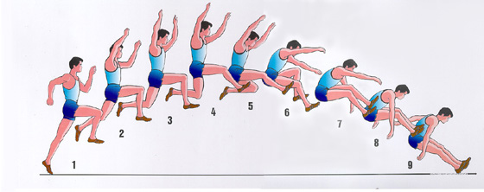
- Giai đoạn giậm nhảy:
+ Bước cuối cùng bước nhanh mạnh tiếp đất cả bàn chân.
+ Xây dựng bài tập giậm nhảy: Bước bộ duỗi thẳng chân giậm nhảy
+ Tập nhảy xa giậm nhảy nhanh, mạnh
+ Tập bài tập bổ trợ phát triển sức mạnh chân

Slide 10
- Giai đoạn trên không:
+ Tập bước bộ nhiều lần từ chậm đến nhanh
+ Tại chỗ tập mô phỏng động tác bước bộ sau đó thu chân giậm nhảy.
+ Tập tại chỗ bật xa, bật trên bục để hỗ trợ động tác trên không.
+ Chạy đà ba bước, giậm nhảy chân co qua xà .
+ Tập bước bộ thu chân, chú ý giữ chân giậm nhảy thẳng, phối hợp tốt chân lăng và 2 tay thăng bằng tư thế ngay ngắn.

Slide 11
- Giai đoạn tiếp đất:
+ Tập bật xa chủ động nâng được đùi và chủ động duỗi chân ra trước
+ Bật từ ván vào hố cát chủ động chùng gối
+ Phối hợp động tác đánh tay với động tác chân và thân người hợp lí khi tiếp đất.
+ Phối hợp toàn bộ kĩ thuật chú ý động tác khi tiếp đất .

Slide 12
Trong giảng dạy GV cần sửa sai kịp thời và xây dựng kinh nghiệm cho học sinh, hoàn chỉnh các giai đoạn để hình thành một kỹ thuật hoàn thiện. Trong giờ học luôn quan tâm đến các đối tượng học sinh để các em học sinh khá giỏi không chủ quan, những em yếu không bi quan, động viên khích lệ học sinh để các em tích cực tự giác luyện tập để giờ học đạt được kết quả cao.

Slide 13
- Cho các em thi đấu với nhau để nâng cao tính hiệu quả và hứng thú của bài tập.
- Ra bài tập về nhà phù hợp với điều kiện của các em học sinh nhằm nâng cao hiệu quả trong kỹ thuật.

Slide 14
6. Kết quả đạt được
Khi giảng dạy ở nội dung nhảy xa kiểu ngồi tôi thu được kết quả kiểm tra cuối năm học 2018 – 2019 như sau:
KHỐI 9 | HS Thực hiện đúng kỹ thuật |  | HS Thực hiện chưa đúng kỹ thuật
 | Số lượng | % | Số lượng | %
149 | 140 | 94 | 9 | 6

Slide 15
KHỐI 9 (149 EM HS ) | HS Thực hiện đúng kỹ thuật |  | HS Thực hiện chưa đúng kỹ thuật
 | Số lượng | % | Số lượng | %
Trước khi áp dụng | 70 | 47 | 79 | 53
Sau khi áp dụng | 140 | 94 | 9 | 6

Slide 16
7. Kết luận :
a, Ý nghĩa của biện pháp:
Qua việc thực hiện “Một vài biện pháp giúp nâng cao thành tích nhảy xa kiểu ngồi của học sinh khối 9’’, bản thân tôi thu được những kết quả đáng phấn khởi, chất lượng dạy học được nâng lên rõ rệt. Điều đáng nói hơn là học sinh đã biết và thực hiện một các dễ dàng, tự tin cho nhảy xa kiểu ngồi, nắm được kỹ thuật một cách chắc chắn, khó quên, các em tập luyện tích cực, tiết học trở nên sôi động, hứng thú.

Slide 17
b) Đối với giáo viên phải:
- Xác định rõ mục tiêu bài học lẫn kỹ năng cần tập luyện.
- Thiết kế bài soạn đảm bảo đầy đủ nội dung, đúng phương pháp phù hợp với từng đối tượng học sinh.
- Chuẩn bị tốt điều kiện cơ sở vật chất ( sân bãi dụng cụ..) Kiểm tra sức khỏe học sinh, tạo tâm lý hứng khởi khi tham gia tiết học.
- Sử dụng và khai thác có hiệu quả của đồ dùng dạy học
- Sử dụng bài tập hợp lý phù hợp với bộ môn, phù hợp với đối tượng học sinh.
- Các biện pháp sửa chữa những sai lầm kịp thời.
- Không ngừng học hỏi, tự bồi dưỡng nâng cao trình độ chuyên môn, nghiệp vụ

Slide 18
c) Đối với học sinh:
- Có nhận thức đúng đắn, ý thức học tập tốt đối với bộ môn.
- Có hứng thú tham gia tập luyện.
- Tích cực rèn luyện thể lực.
- Tuân thủ sự hướng dẫn của giáo viên trong quá trình tập luyện.
- Tích cực tham gia các hoạt động TDTT, Hội khỏe phù đổng cấp trường, Huyện, Tỉnh.

Slide 19

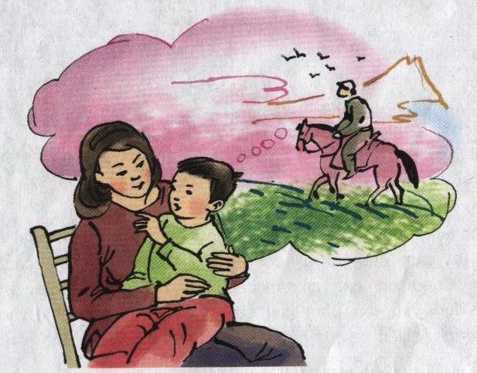
Kiểm tra bài cũ
Tuoåi Ngöïa
XIN CHÂN THÀNH CẢM ƠN !

